Slide 1

立体匹配 理论及实战
Sit Dolor Amet

Slide 2
AD-Census算法
1 初始代价计算
2 代价聚合
3 扫描线优化
4 视差优化
局部算法和半全局算法相结合
- 《On Building an Accurate Stereo Matching System on Graphics Hardware》； ICCV2011； Xing Mei

Slide 3
AD-Census --- 2 代价聚合
十字交叉域代价聚合（Cross-Based Cost Aggregation，CBCA）
《Cross-Based Local Stereo Matching Using Orthogonal Integral Images》
假设：
相邻的颜色相近的像素有相近的视差值
参与聚合的像素和被聚合的像素有相同的视差值，那么聚合的可靠性更高。
CBCA的目标是找到像素p周围和其颜色相近的像素，并以某种规则将它们的代价值聚合到p的代价上。
AD Census 聚合步骤：
1. 十字交叉域构造 （Cross Construction）
2. 代价聚合 （Cross Aggregation）

Slide 4
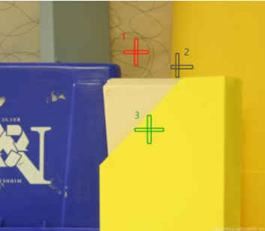
CBCA十字交叉域构造
为什么叫十字？
每个像素都会有一个十字臂，臂上的所有颜色和像素的颜色相近。
构造十字的两个规则？
以像素为中心往左右及上下延申，碰到灰度值差别比较大的地方停止 延申
延申设置最大长度。

Slide 5
深度学习
https://mp.weixin.qq.com/s/z0yBMaPJnhAAFsyKkka2vg
可视化技巧

